Slide 1
ترجمه کتاب پرسمن
استاد راهنما : دکتر نور حسینی
بازنگری توسط اقبال حیدری

Slide 2
مدل آنالیزی
محصولات آنالیزی باید تا حد زیادی قابل نگهداری باشند.
از طریق قسمت بندی باید به مشکلات مربوط به اندازه ی پروژه رسیدگی شود.
از گرافیک باید استفاده شود.
باید بین ملاحظات منطقی و فیزیکی تفاوت قایٍل شویم.
مدل آنالیزی از ترکیبی از متن و اشکال هندسی (دیاگرام) استفاده می کند.
هدف مدل آنالیزی معتبر ساختن نیازهای نرم افزار می باشد.

Slide 3
مدل آنالیزی
نام تعدادی از دیاگرام هایی که بررسی می کنیم به صورت زیر می باشد:
  مدل scenario-based : سیستم را از دید کاربر نمایش می دهد.
  مدل Flow-oriented : نشان می دهد که چگونه اشیا داده (data objects ) توسط توابع پردازشی (processing functions) تغییر می یابند.
  مدل Class-based : اشیا، رابطه ها و صفت ها را تعیین می کند.
  مدل Behavioral : حالات سیستم ، کلاس ها و تاثیر رویداد ها (event) بر این حالات را نشان می دهد.

Slide 4
آنالیز نیاز ها
  ویژگی های عملیاتی سیستم را مشخص می کند.
  واسط(interface ) نرم افزار با المنت های سیستم را نشان می دهد.
  محدودیت هایی که سیستم باید داشته باشد را مشخص می کند.
مدل آنالیزی به مهندس نرم افزار ( که وقتی در این نقش است به او آنالیست یا مدل کننده می گوییم) اجازه می دهد که:
  به نیاز های پایه ای که در طول مهندسی نیاز ها در مراحل پیشین تعیین شده بود دقت بیشتری کند.
  مدل هایی را بسازد که user scenarioها ، فعالیت های تابعی (functional activities)، کلاس های مساله و روابط بین آن ها، رفتار کلاس و سیستم و جریان داده ها هنگام تغییر و تبدیل را نشان دهد.
مدل آنالیزی و ذکر مشخصات نیاز ها وسیله ای را فراهم می کند که بتوان کیفیت نرم افزار هنگام ساخته شدن را ارزیابی کرد.

Slide 5
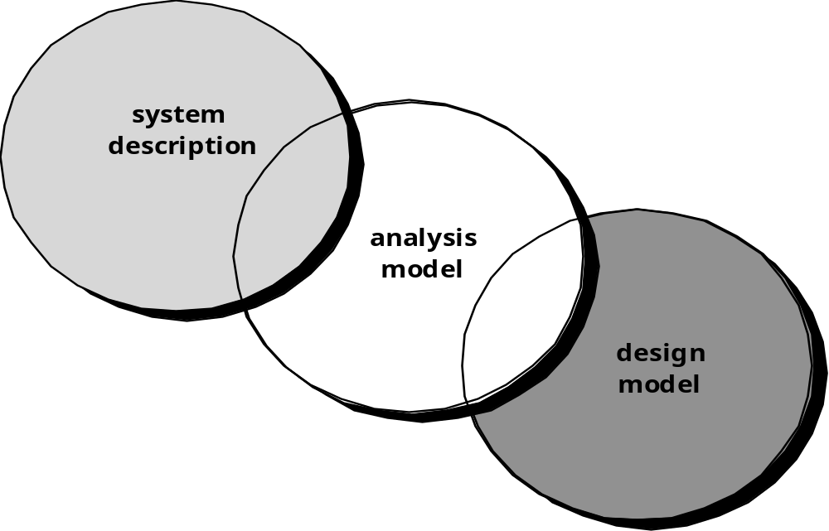
مدل آنالیزی پلی بین توصیف سیستم ومدل design

Slide 6
اهداف مدل آنالیزی
این که شرح دهد مشتری چه چیزی را نیاز دارد.
پایه ای را برای تولید طرح(Design) نرم افزار بنا می کند.
معرفی مجموعه ای از نیاز ها که بتوان هنگام ساخت نرم افزار آنها را ارزیابی کرد.

Slide 7
قوانین کلی آنالیز
مدل باید روی نیاز هایی که در مساله مطرح هستند و دیده می شوند تمرکز کند. سطح تجرید (abstraction) باید نسبتا بالا باشد.
هر المنت مدل آنالیزی باید به فهم کلی از نیاز های نرم افزار بیفزاید و باید نسبت به دامنه ی اطلاعات، توابع و رفتار سیستم بینش درونی به ما بدهد.
باید توجه خود را به زیر ساخت و سایر مدل های تابعی تا مرحله ی طراحی به تعویق انداخت.
باید روابط متقابل(coupling) را در سرتاسر سیستم به کمترین مقدار خود رساند.
باید مطمئن بود که مدل آنالیزی برای تمام طرف های قرارداد ارزش قایل می شود.
تا آنجایی که امکان دارد مدل را ساده بسازید.

Slide 8
آنالیز دامنه (Domain)
آنالیز دامنه ی نرم افزار، شناسایی و آنالیز و ذکر مشخصات نیازهای رایج از یک دامنه ی درخواستی خاص می باشد، به طور نمونه برای دوباره استفاده کردن چندین پروژه در آن دامنه ی کاربردی...
آنالیز دامنه ی Object-oriented : شناسایی و آنالیز و ذکر مشخصات توانایی های رایج و قابل استفاده ی مجدد(reusable) در یک دامنه ی کاربردی مشخص بوسیله ی اشیا، کلاس ها،زیر مجموعه ها و چهارچوب ها می باشد.

Slide 9
آنالیز دامنه
دامنه را برای اطلاعات مقدماتی به دست آوردن تعریف می کند.
یک نمونه از درخواست های(application) معرف(representative) در دامنه را جمع آوری می کند.
هر درخواست در نمونه را آنالیز می کند.
مدل آنالیزی را برای اهداف گسترش می دهد.

Slide 10
دیدگاه های مدل آنالیزی
دیدگاه 1: آنالیز structured
  داده ها و پروسه هایی که داده ها را به عنوان موجودیت های مستقل تغییر می دهند در نظر دارد.
دیدگاه 2: آنالیز object-oriented
  بر روی شناسایی کلاس ها وچگونگی همکاری آنها برای ارضای نیاز های مشتری متمرکز است.

Slide 11
مدل داده ای(Data modeling)
مدل آنالیزی معمولا با مدل داده ای شروع می شود.
  اشیا داده را به طور مستقل از پروسه ها معرفی می کند.
  توجه خود را روی دامنه ی داده متمرکز کرده است.
  مدلی در سطح تجرید مشتری می سازد.
  نشان می دهد چگونه اشیا داده به هم وابسته اند.

Slide 12
شی داده(Data object) چیست؟
شی: هر چیزی که با مجموعه ای از صفات شرح داده شده است و در نرم افزار اداره و دستکاری می شود.
هر نمونه ای از شی (e.g., a book)می تواند به طور مجزا و یونیک (e.g., ISBN #) مشخص شود.
هر کدام یک نقش اساسی در سیستم را بازی می کند. برای مثال سیستم بدون دسترسی به نمونه های آن شی نمی تواند کار کند.
هر کدام با صفاتی که خودشان data item می باشند شرح داده شده اند.

Slide 13
نمونه نوعی از اشیا داده
موجودیت های خارجی (مثل چاپگر، کاربر، سنسور)
Things (مثل گزارشات، صفحه نمایش، سیگنال)
اتفاقات (مثل وقفه، (alarm
نقش ها (مثل مدیر، مهندس، فروشنده)
واحد های سازمانی (مثل اتحادیه، تیم)
مکان ها (مثل کارگاه تولید)
ساختار ها (مثل رکورد کارمند)

Slide 14
اشیا داده و صفات
شی داده شامل مجموعه ای از صفات است که به وجه، کیفیت، ویژگی یا عامل مجزا کننده یک شی می باشند.
صفات یک شی داده را نام گذاری می کنند، ویژگی های آن را شرح می دهند و می توانند اشاره ای به یک شی دیگر داشته باشند.
شی داده و کلاس OO شبیه نیستند
object: automobile
attributes:
make
model
body type
price

Slide 15
رابطه ها
آن حالتی که اشیا داده به هم مرتبط اند را نشان می دهد.

Slide 16
یک فرم رایج:
فرم رایج دیگر:
(0, m)
object
relationship
object
1
(1, 1)
2
object
relationship
object
1
2

Slide 17
ساختن یک ERD
مرحله 1-- تمام "اشیا داده" و "اتصالاتشان" به یکدیگر را مدل کنید.
مرحله 2-- تمام موجودیت ها و روابط را مدل کنید.
مرحله 3—موجودیت ها، رابطه ها و صفاتی که در عمق بیشتر هستند را مدل کنید.

Slide 18
request
for service
Customer
places
(1,1)
(1,m)
(1,1)
standard
task table
generates
(1,n)
work
order
(1,1)
(1,1)
(1,1)
selected
from
work
tasks
(1,w)
consists
of
(1,w)
(1,i)
materials
lists

Slide 19
آنالیز OO
هدف معرفی کلاس ها، روابط و رفتار های مرتبط با آنهاست.
کار های کلیدی:
  نیاز های اساسی کاربر باید شناخته شوند.
  کلاس ها باید تعریف شوند. (صفت ها و متد ها)
  سلسله مراتب کلاس ها مشخص می شوند.
  روابط شی- به- شی نشان داده می شوند.
  رفتار شی باید مدل شود.

Slide 20
مفاهیم Object-Oriented
مفاهیم کلیدی زیر باید فهمیده شوند تا بتوان المنت های class-based مدل آنالیزی را به کار برد.
مفاهیم کلیدی:
  کلاس ها و اشیا
  صفت ها و عملیات ها (operations)
  محصور سازی و instantiation
  وراثت

Slide 21
کلاس ها
تفکر OO با تعریف کلاس آغاز شد، که کلاس ها اغلب به صورت زیر معرفی می شوند:
  قالب
  توصیف عمومی
  “blueprint” ... توصیف مجموعه ای از آیتم های شبیه به هم.
یک متا کلاس (که به آن سوپرکلاس هم گفته می شود) سلسله مراتب کلاس ها را بنا می کند.
وقتی یک کلاس از آیتم ها تعریف می شود باید بتوان یک نمونه ی خاصی از آن کلاس را تعیین کرد.

Slide 22
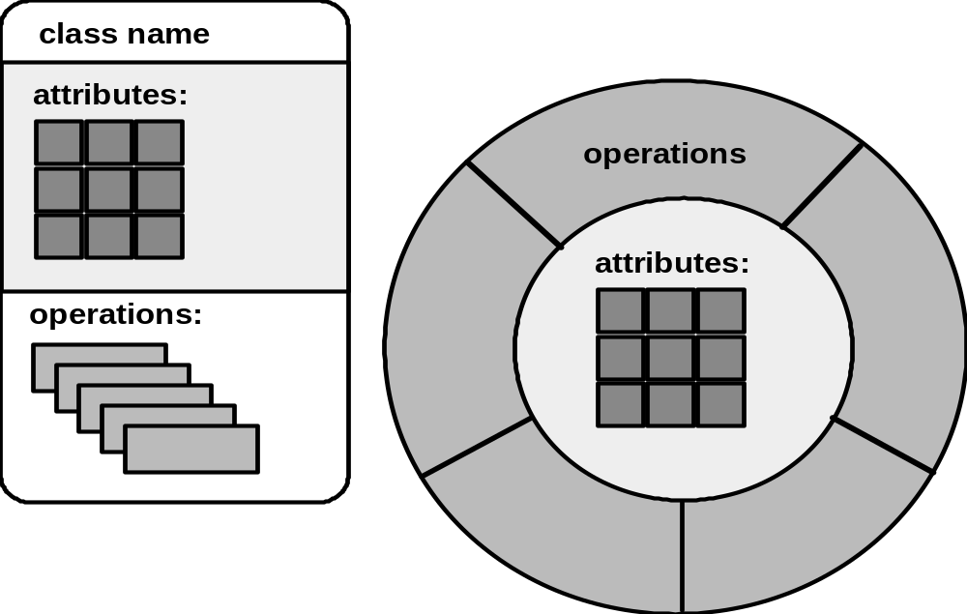
ساختن یک کلاس

Slide 23
کلاس چیست؟
occurrences
roles
things
organizational units
places
external entities
structures
class name
attributes:
operations:

Slide 24
محصورسازی/پنهان کردن
شی، داده و فرایند های منطقی که برای دست کاری داده و تغییر آن نیاز داریم را محصور می سازد.
method
# 1
method
# 2
data
method
# 3
method
# 6
method
# 5
method
# 4

Slide 25
سلسله مراتب کلاس
PieceOfFurniture (superclass)
Table
Chair
Desk
”Chable"
subclasses of the

Slide 26
متد ها
(عملیات و سرویس ها)
یک فرایند قابل اجرا که در کلاس محصور شده است و برا ی عمل کردن روی یک یا چند ویژگی های داده که به عنوان قسمتی از کلاس تعریف شده اند، طراحی شده است.
متد را بوسیله ی ارسال پیام فراخوانی می کنیم.

